Slide 1
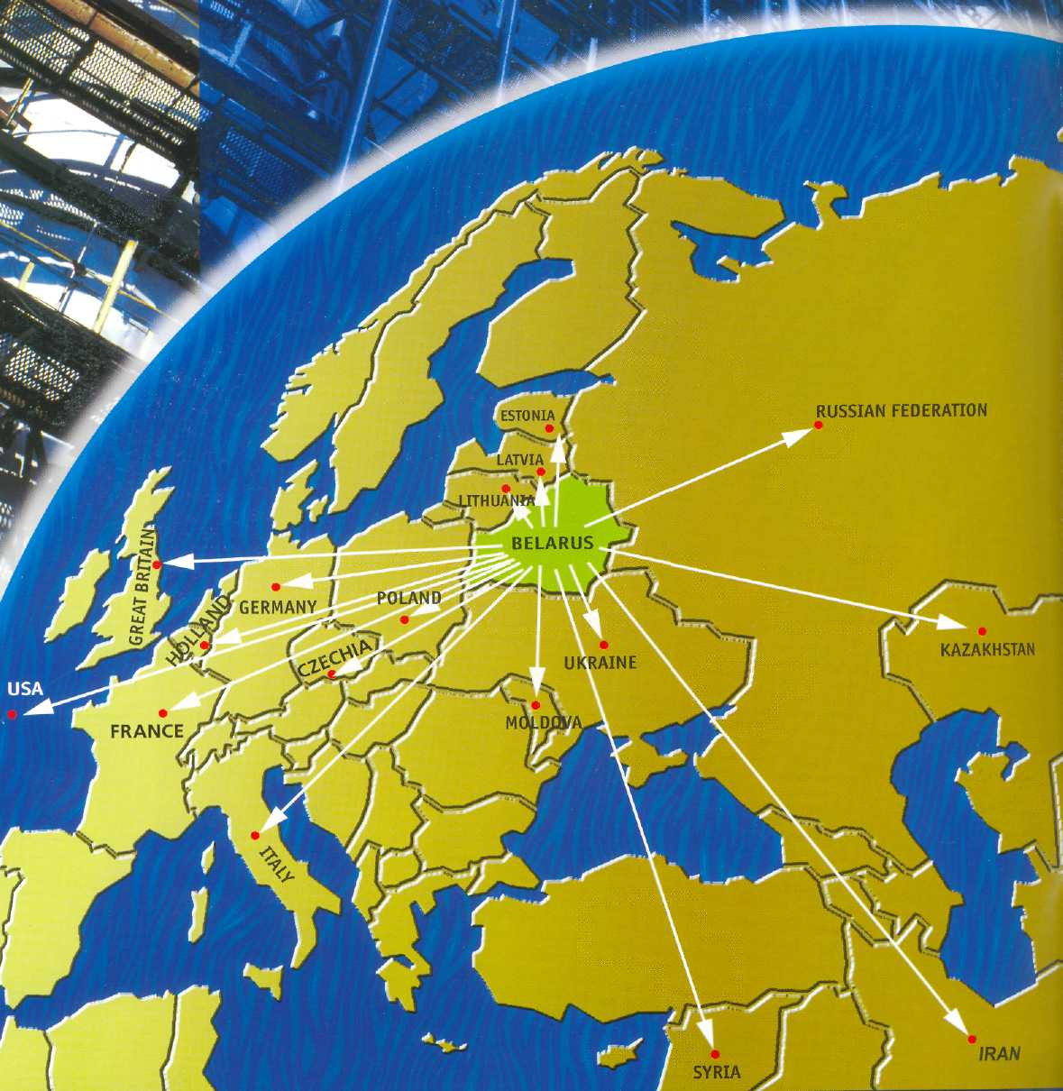
17
2
5
16
8
7
1
15
6
12
3
11
4
9
10
14
13

Slide 2
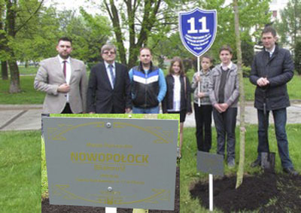
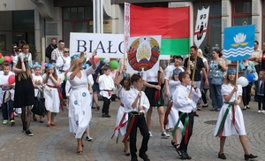
Плоцк
У наших городов много общего. Оба являются высокоразвитыми промышленными центрами. Большое внимание уделяется развитию культуры и спорта.
назад

Slide 3
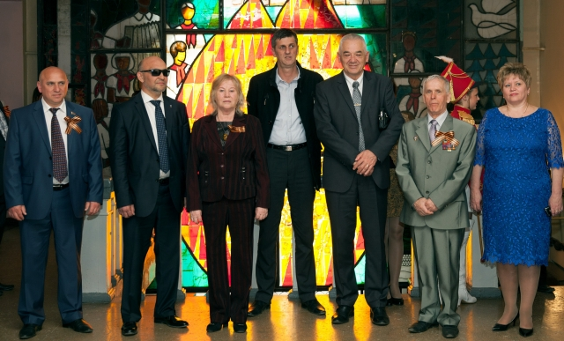
Орехово-зуево
Значимым событием в жизни Новополоцка стали молодежный и экономический форумы. Если первый собрал представителей из российских городов-побратимов – Одинцово, Орехово-Зуево, Кстово, Пушкинского района Санкт-Петербурга, то на второй съехались порядка 60 иностранных гостей. Это делегации из Сербии, Польши, Латвии, России, Чехии, дипломатические представительства Болгарии, Китая, Кыргызстана. Во время экономического форума было подписано соглашение о сотрудничестве между туристическими агентствами Дворца детей и молодежи г.Новополоцка и сербского города Ниш.
назад

Slide 4
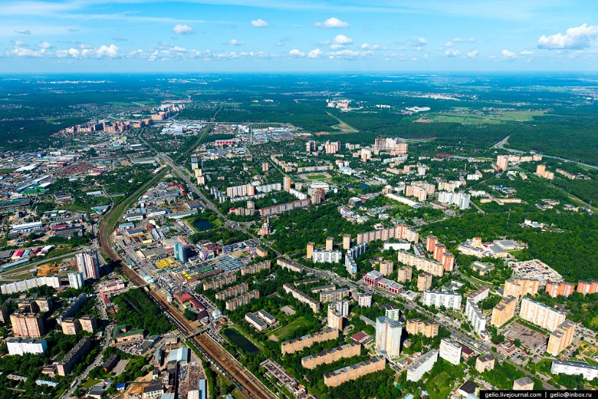
Одинцово
Белорусские специалисты различных отраслей часто приезжают к одинцовским, чтобы обменяться полезным опытом и пообщаться. На этой неделе районное управление образования принимало делегацию белорусских коллег, для которых была организована обширная программа. В течение двух дней новополоцкие гости знакомились с работой образовательной системы нашего района
назад

Slide 5
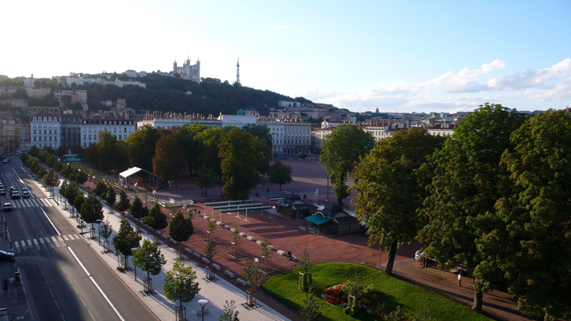
Живор (Франция)
Перечислять можно долго. Наша конкурсная жизнь — бурная и успешная. On line ежегодно собирает награды. Пару лет назад мы выступали с 45‑минутной программой в Живоре — городе-побратиме Новополоцка. А в прошлом году провели эксперимент. На мой взгляд — удачный. На сцене нашего Дворца культуры мы поставили мюзикл «Два сердца»…
назад

Slide 6
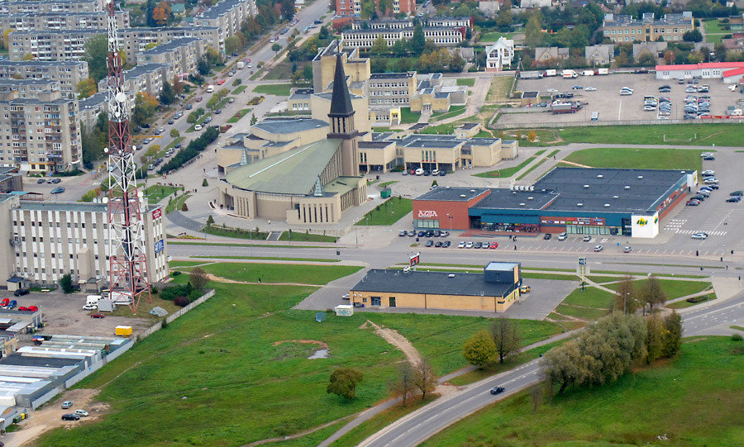
Мажейкяй (Литва)
На базе детской художественной школы имени Хруцкого соберутся более 60 юных талантов из городов-побратимов Новополоцка,
В первый день юные художники будут рисовать городские пейзажи нефтеграда,
ландшафт берегов Западной Двины и окрестности. А вечером участников и гостей
пленэра-конкурса ждет мастер-класс "Экспрессия в живописи". На следующий
день, набравшись опыта, дети будут писать "Пейзаж настроения" в деревне
Ореховно, где в хорошем состоянии сохранилась усадьба, известная с 1552 года,
которая принадлежала магнатскому роду Щитов и была настоящей "звездой"
дворцово-парковой архитектуры. Завершится второй день пленэрной работой
"Краски летнего дня" и обменом опытом за круглым столом. 9 июня, отдавая дань
памяти Ивану Хруцкому, участники конкурса выполнят работы в номинации
«Великому мастеру посвящается…".
назад

Slide 7
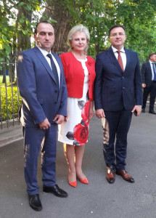
Пушкин(Россия)
Город Пушкин является давним побратимом Новополоцка,
и совсем недавно его делегация принимала участие в праздновании
дня рождения нашего города. А 24–25 июня в Пушкине, который был
основан в 1710 году как императорская загородная резиденция
Царское Село, проходили аналогичные торжества. Сейчас это
Пушкинский район Санкт-Петербурга. На 307-летие города-побратима
была приглашена и делегация Новополоцка, в состав которой вошли
управляющий делами горисполкома Валентина Мартыненко, директор
филиала «Новополоцкжелезобетон» ОАО «Кричевцементношифер»
Яков Стародубов и заместитель директора по производству данного
предприятия Татьяна Кулеш.
назад

Slide 8
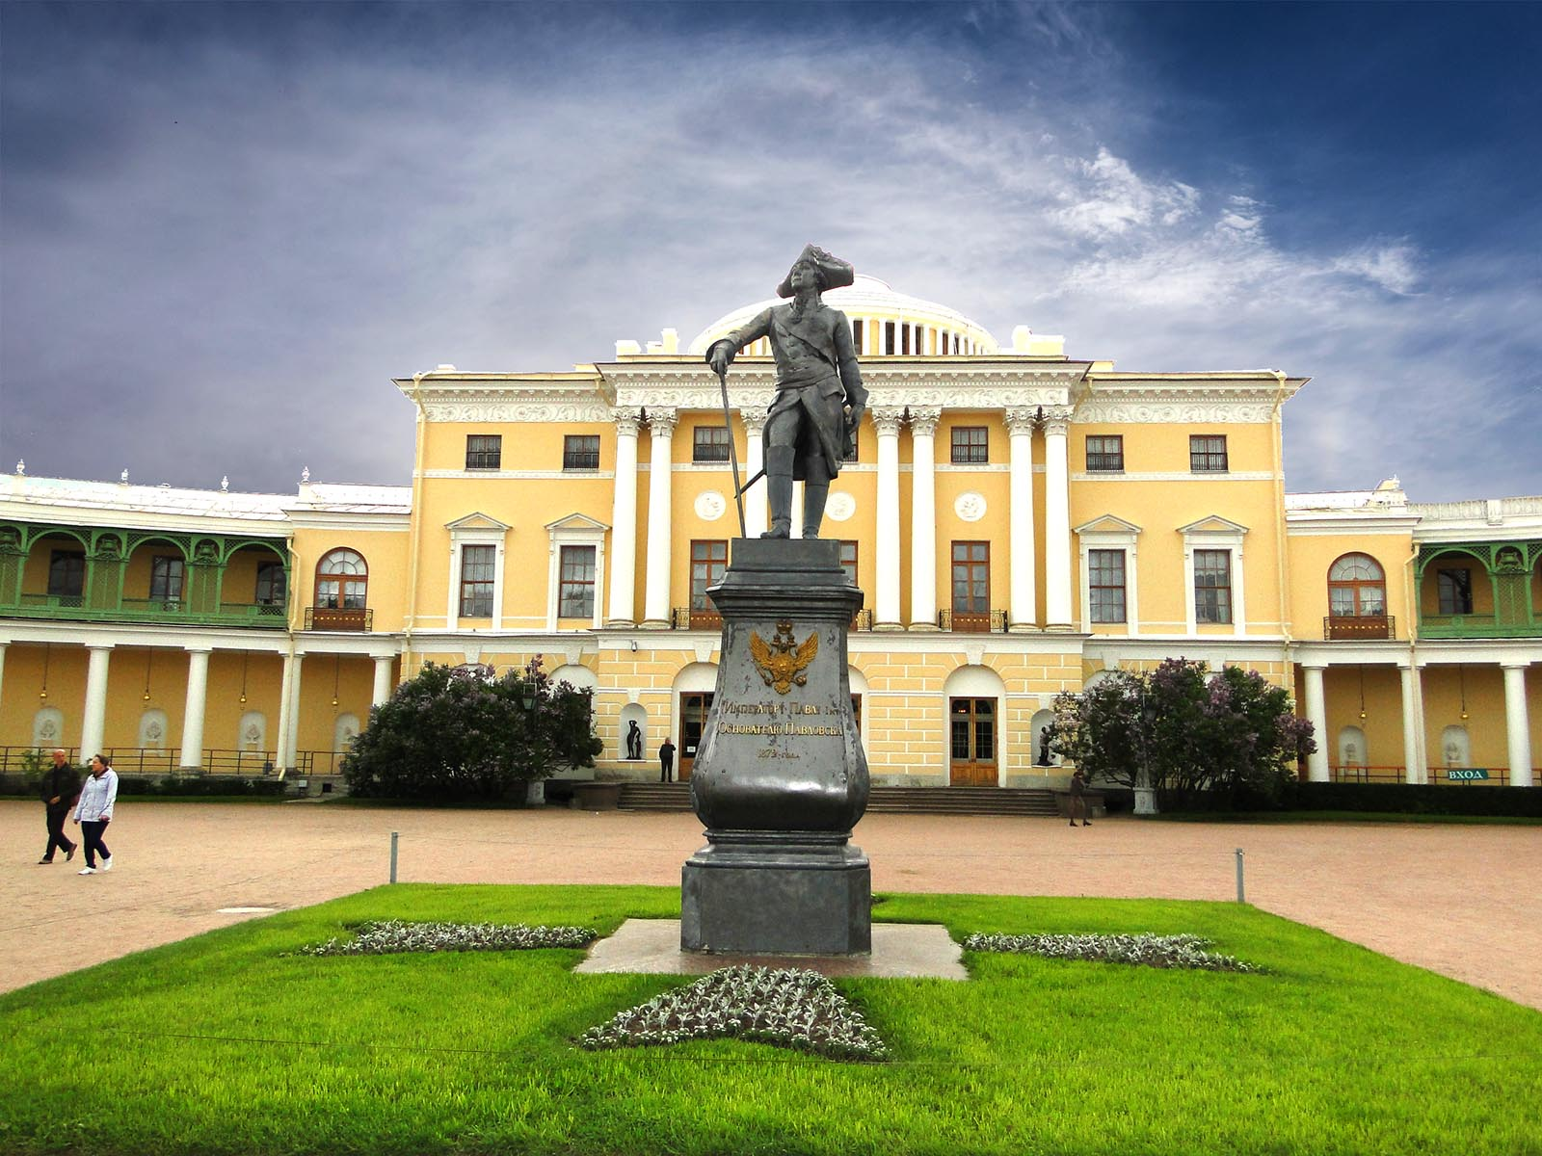
Павловск(Россия)
Договор о партнерстве между городом Новополоцком
(Беларусь) и городами Пушкин и Павловск (входят в состав
Пушкинского района Санкт-Петербурга, РФ) подписан 29
апреля 2003 года. Договор заключен сроком на 5 лет и будет
считаться автоматически продлеваемым на последующие 5 лет,
пока ни одна из сторон не внесет за 3 месяца до завершения
срока действия Договора письменный документ с требованиями
расторжения договора.
назад

Slide 9
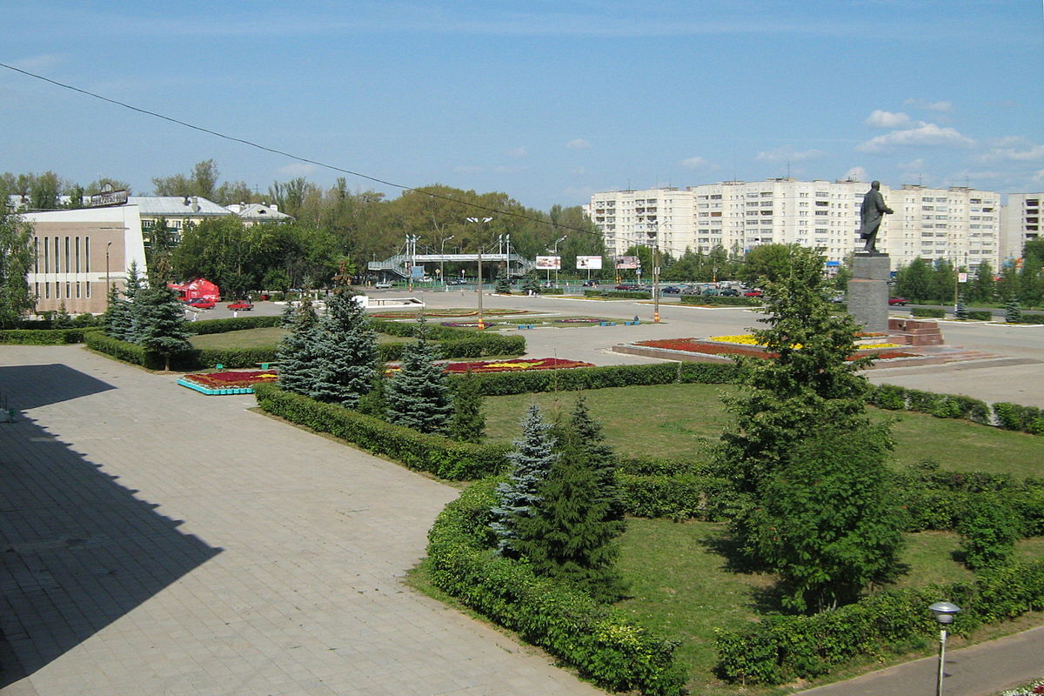
Кстово(Россия)
Договор о партнерстве между городами Новополоцк (РБ)
и городом Кстово (Нижегородская обл., Российская
Федерация) подписан 7 сентября 2005 года. Договор заключен
сроком на 5 лет и будет считаться автоматически
продлеваемым на последующие 5 лет, пока ни одна из
сторон не внесет за 3 месяца до завершения срока действия
Договора письменный документ с требованиями расторжения
договора. Утвержден 31 марта 2008г. Новополоцким
горсоветом депутатов (Реш. №94).
назад

Slide 10
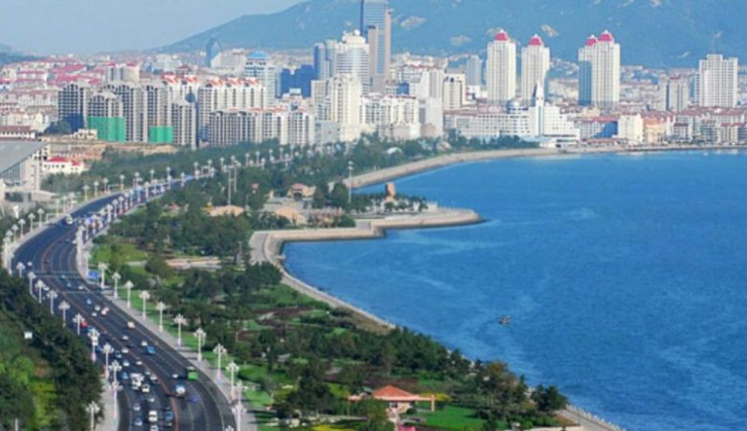
Вэйхай(Китай)
Меморандум о партнерстве между г.Новополоцк (Беларусь)
и г.Вэйхай (Провинция Шандонг, КНР) подписан 25 апреля
2006 года. Утвержден 31 марта 2008г. Новополоцким горсоветом
депутатов (Реш. №95).
назад

Slide 11
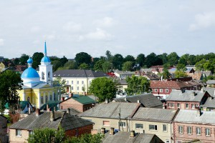
Лудза(Латвия)
Латвийский город Лудза – побратим Новополоцка – в минувшие выходные отмечал 835-летие. Наша делегация на торжествах была в числе почетных и, без преувеличения, долгожданных гостей. Радость праздника разделили с лудзенцами и от души поздравили их с юбилеем заместитель председателя Новополоцкого горисполкома по инвестициям, экономике и торговле Дмитрий Самуськов, главный специалист отдела идеологической работы горисполкома Владимир Беляев, а также представители творческих коллективов и детской художественной школы. …
Что касается праздника по случаю 835-летия Лудзы, то это были по-настоящему красивые и
интересные торжества. По словам исполнительного директора Лудзенской краевой думы
Сергея Яковлева, устроители постарались программу мероприятий составить таким образом,
чтобы понравилось всем – детям и взрослым, хозяевам и гостям. На многочисленных городских
площадках места хватило и артистам, и ремесленникам, и художникам, и даже байкерам.
назад

Slide 12
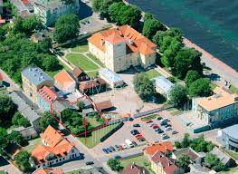
Вентспилс
(Латвия)
Договор о сотрудничестве и побратимских отношениях
г.Новополоцка (Беларусь), г.Полоцка (Беларусь) и г.Вентспилса (Латвия)
подписан 7 июня 2008г., заключен сроком на 5 лет и будет считаться
автоматически продлеваемым на последующие 5 лет, если ни одна из
сторон не денонсирует в письменной форме. Утвержден 27 августа 2008г.
Новополоцким горсоветом депутатов (Реш. №119).
назад

Slide 13
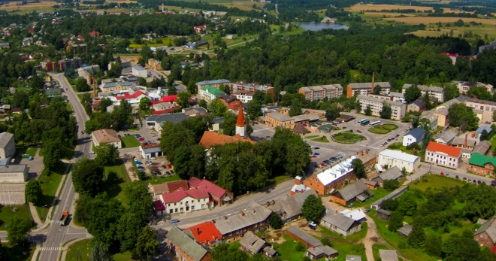
Смилтене
(Латвия)
Соглашение о дружбе и сотрудничестве между
городами Новополоцк (Республика Беларусь)
и Смилтене (Латвийская республика) подписано
12 июня 2015г. Утверждено 12 июля 2016г.
Новополоцким горсоветом депутатов (Реш. №125).
назад

Slide 14
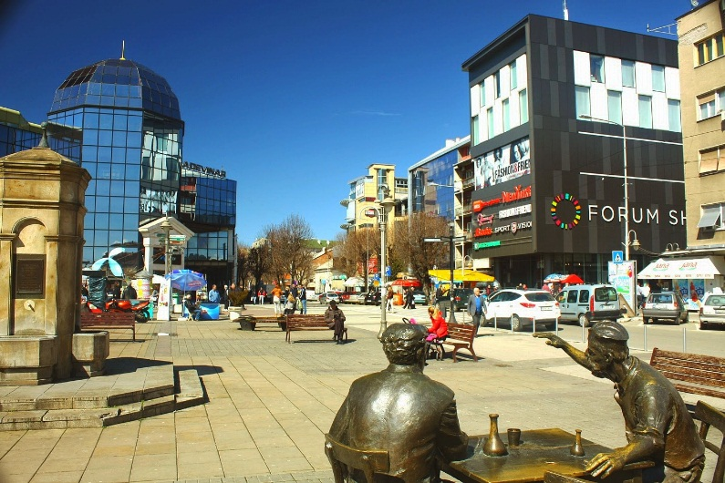
Ниш(Сербия)
Дружеские отношения между Ниш и Новолоцком развиваются уже
3 года. Их взаимодействие достаточно интенсивное. Это и обмен опыта
В области медицины, и развитие культурных связей, и изучение
туристического потенциала
Визит сербской делегации из 11 школьников и трёх педагогов ознаменовал новый этап
Содрудничества.
За короткое время школьники по-настоящему подружились и продолжили общение.
В Ниве ждут ответную детскую делегацию из нефтеграда. Соглошние о дружбе и сотрудничестве
Между побратимами будет пополнятся новыми делами.
назад

Slide 15
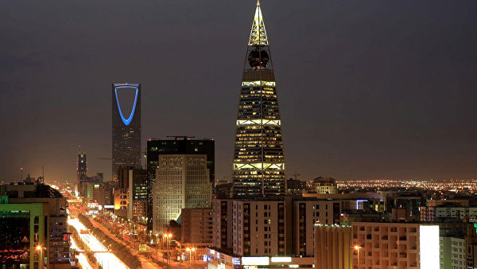
Саудовская Аравия
С экономической точки зрения Саудовская Аравия представляет весьма перспективный и емкий рынок для
белорусских производителей. Вместе с тем наличие сформировавшихся в КСА предпочтений к западной
продукции требует активной работы белорусских предприятий по занятию своих ниш на саудовском рынке.
В разные периоды в Саудовскую Аравию поставлялись:
- грузовые автомобили;
- шины;
- оптическая продукция;
- сухое молоко;
- рентгеновское оборудование;
- Контрольные и измерительные приборы;
- сталь легированная;
- оборудование для термической обработки материалов;
Беларусь традиционно импортирует из Саудовской Аравии стратегическую химическую продукцию для нужд
внутреннего производства:
- полимеры этилена;
- полимеры пропилена;
- спирты ациклические;
- ткани из синтетических комплексных нитей.
назад

Slide 16
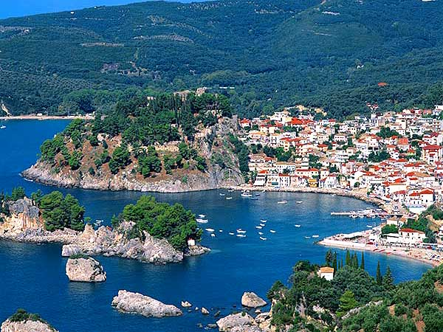
Греция
Отношения в торгово-экономической, культурной,
образовательной сферах.
назад

Slide 17
Великобритания
Ведущие позиции экспорта из Беларуси в Великобританию: нефтепродукты, продукты перегонки
каменноугольной смолы, битумные смеси, удобрения калийные и азотные, строительная арматура, мебель,
необработанный свинец, женская верхняя одежда, устройства на жидких кристаллах, бинокли и монокуляры,
рентгеновская аппаратура.
Ведущие позиции импорта из Великобритании в Беларусь: двигатели внутреннего сгорания, поставляемые для
комплектации на белорусские предприятия машиностроительной отрасли, воздушные насосы, дорожная и
строительная техника, трансформаторы, гербициды, химические соединения, полимеры и смазочные материалы,
лекарственные средства, а также рыба мороженная, прочие пищевые продукты, крепкие спиртные напитки,
медицинские материалы и оборудование.
назад

Slide 18
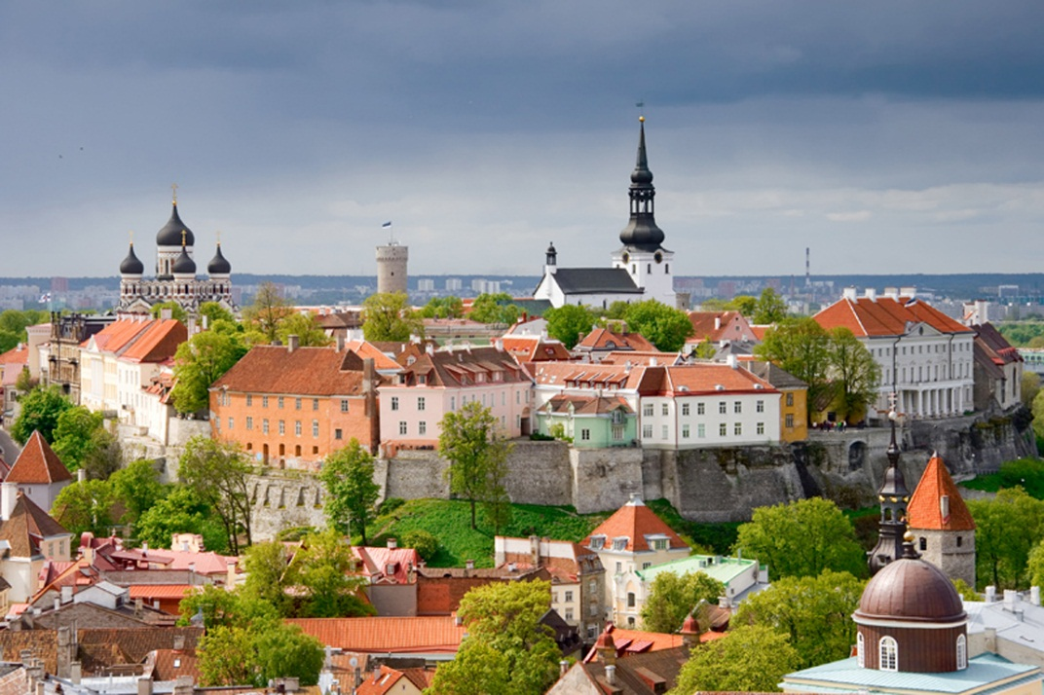
Эстония
В настоящее время белорусско-эстонское двустороннее сотрудничество получило поступательное развитие:
активизировалось политическое и парламентское взаимодействие, расширяются туристические, культурные,
спортивные связи, растет товарный оборот, сторонами реализуется ряд совместных инвестиционных и иных проектов.
Эстония рассматривается Республикой Беларусь в качестве одного из важных торговых партнеров в регионе Северной
Европы.
назад

